Slide 1
Meine Pläne und Träume

Slide 2
Opgaveforklaring til læreren
Eleverne læser teksten ”Meine Pläne und Traüme” og går i gang med opgavearket. I opg. 3 skal disse 12 billeder bruges
Alle 12 billeder hænges rundt på skolen
Eleverne skal finde billederne og finde ud af, hvilke billeder, der passer sammen med de 6 personer fra teksten. Der er to billeder pr. person
Derudover skal eleverne skrive en titel til hvert billede

Slide 3
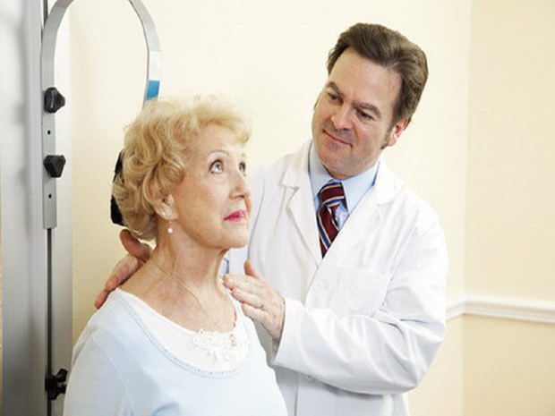
3

Slide 4
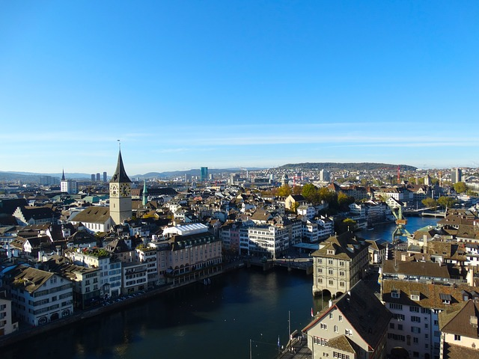
9
Zürich

Slide 5
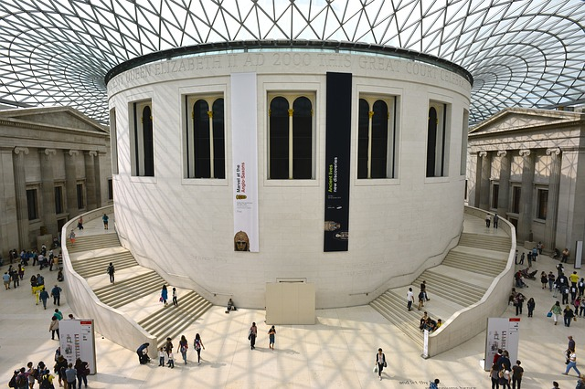
12
Museum

Slide 6
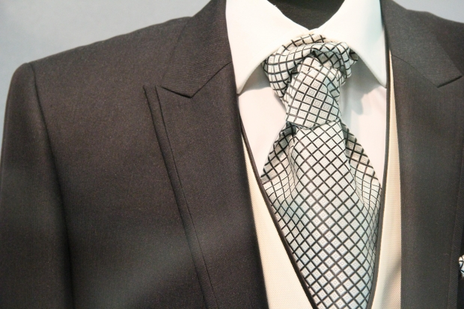
4
eigene Chefin

Slide 7
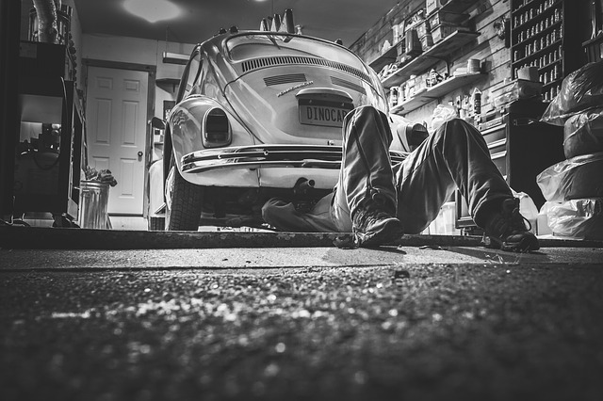
10

Slide 8
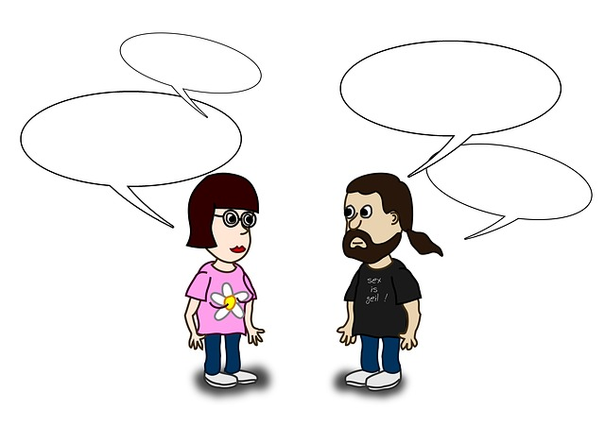
5

Slide 9
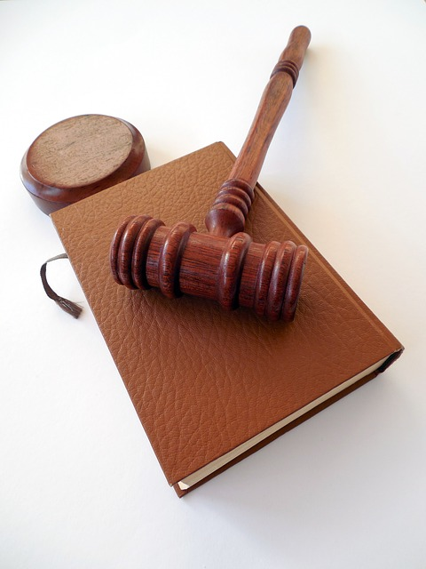
11

Slide 10
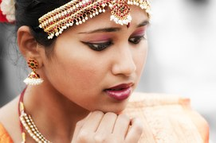
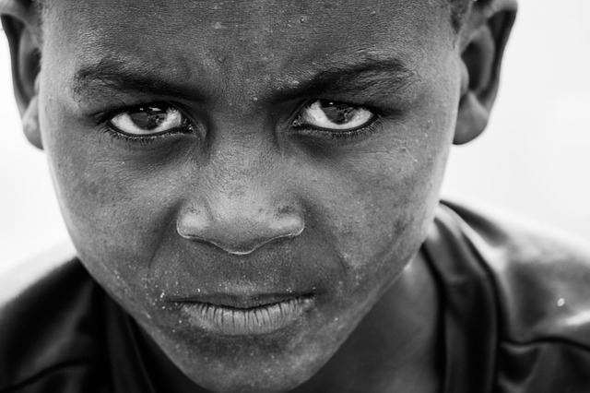
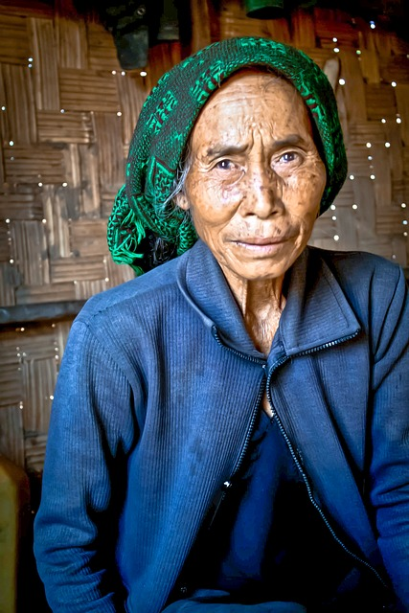
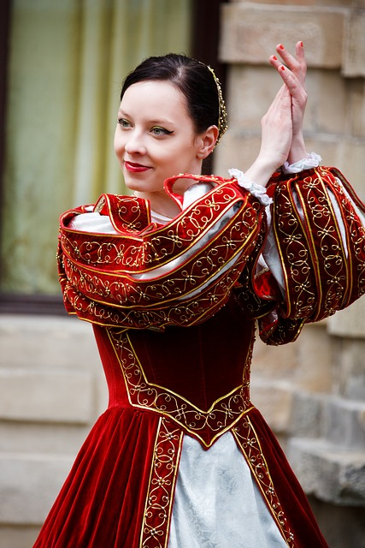
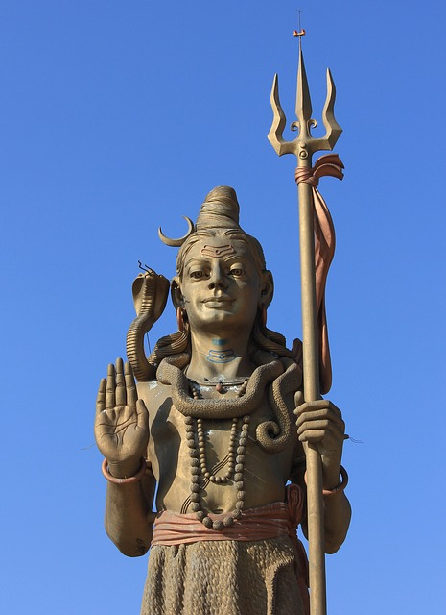
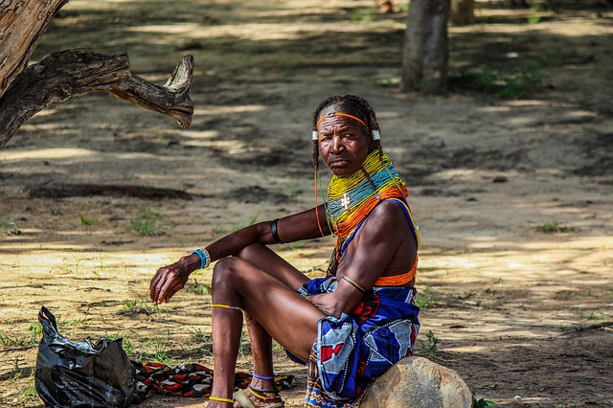
2

Slide 11
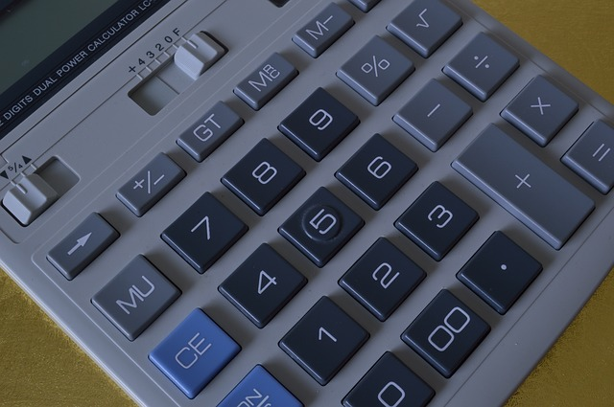
7

Slide 12
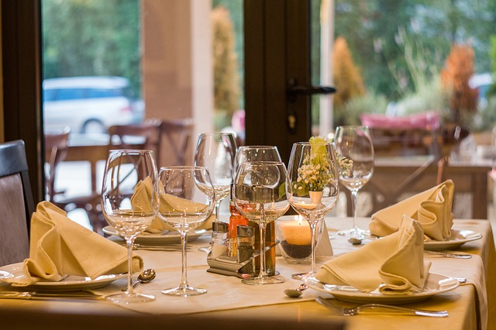
1

Slide 13
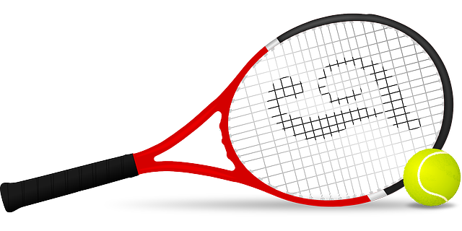
8

Slide 14
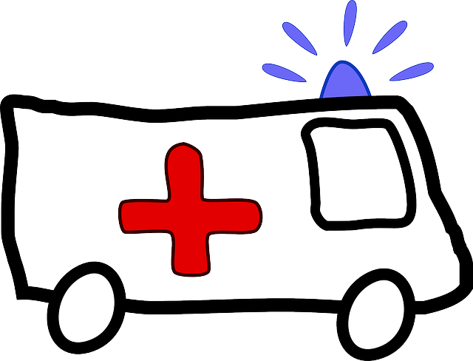
6

